Slide 1
ミッション名称 <ミッション概要及び将来の事業計画>
貴社名
Inc73
初版：2024.〇.〇.

Slide 2
基本情報
ミッション名 | 「きぼう」における〇〇
概要

Slide 3
基本情報
ミッション名(和名) | 「きぼう」における〇〇
ミッション名(英名) | 〇〇 in KIBO
体制
組織名１ | 貴社名
役割 | プロジェクトマネジメント、〇〇の開発
組織名2 | 協力会社名等
役割 | 事業計画
組織名3 | 協力会社名等
役割 | ユーザーインテグレーション支援、安全審査支援等
公開範囲 | ミッション名と実施内容の概要は公開可能だが、取得したデータに関しては秘匿性を求める、などの御希望を記載下さい。
取得データ | 画像データ、テレメトリーデータ

Slide 4
事業計画
（事業計画の項目は一例です。適宜変更して構いません）
1.目指す事業化の姿
「きぼう」利用を通じて将来的にどのような事業を目指しているか、全体的な事業計画（どの対象顧客にどのようなサービス・商品を、いつ（スケジュール）、どのような方法で（販路等）、提供する事業なのか。いつ、どのように収益を上げ、事業として継続して回るのか。）、現時点で見通せる範囲で構いませんので具体的に示して下さい。 その際に、当該事業計画が、将来的に低軌道を社会・経済活動の場とすること、「きぼう」の商業利用の促進にどのように裨益するのかに言及して下さい。 事業の主たる担い手が御提案者自身ではなく、御提案者の顧客（エンドユーザ）等である場合は、当該顧客から事業計画を聴取する等して記載をお願いします。
2.今回の御応募で達成したいこと
今回の御応募が、前項の全体的な事業計画において、どのような位置付け・役割を果たし、将来の事業にどのように繋がっていくのか、現時点で見通せる範囲で構いませんので具体的に発展性を示して下さい。

Slide 5
事業計画
3.「きぼう」で事業を行う意義・理由
御提案者の事業を「きぼう」で行うと判断した理由や、「きぼう」で行うことの意義を示して下さい。 例えば、事業を実現するためには日本人宇宙飛行士のクルー作業が必要だから、または「きぼう」船内環境が適しているから、等。
4.市場分析
現在の市場規模、市場成長性、競合状況、御提案者の事業企画の強み・弱みの分析等について、現時点で見通せる範囲で構いませんので具体的に示して下さい。

Slide 6
事業計画に関する補足資料等を適宜差し込んでください。
事業計画 補足

Slide 7
ミッションスケジュール
※詳細は役割分担・スケジュール参照
実施時期 | 希望時期： 打上： ミッション期間： 回収：
【JAXA記入欄】
本シート及び申し込みデータシートに記載いただいた内容を基に、最新のフライトプランから打上/回収可能な便を検討後、JAXAにて内容記載します

Slide 8
ミッションPOC
 | 氏名 | 所属 | 連絡先
 | 〇〇 | 貴社名 | メールアドレス 住所 電話番号
 | 〇〇 | 協力会社名 | メールアドレス 住所 電話番号

Slide 9
ミッション作業
＜射場作業＞
要否を記載下さい。
＜軌道上作業＞
軌道上での宇宙飛行士の作業を記載下さい。
＜回収場作業＞
要否を記載下さい。

Slide 10
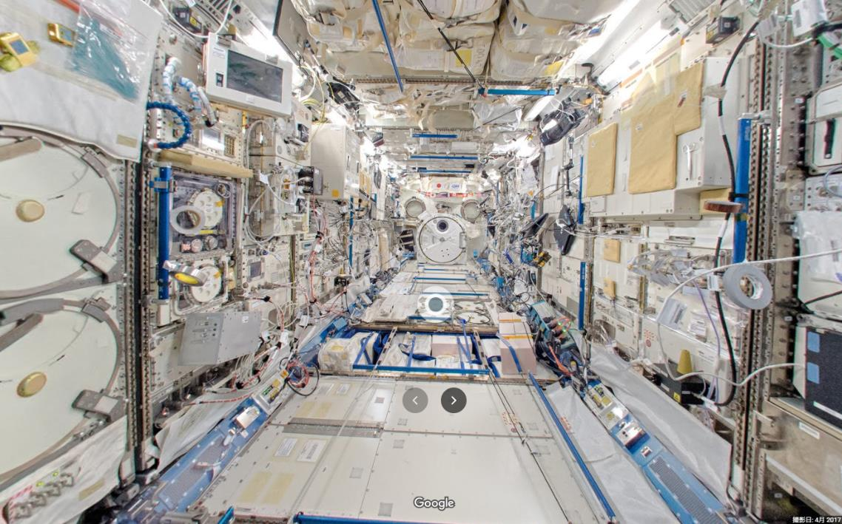
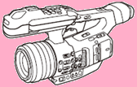
ミッションコンフィグレーション
実施場所
JEM Cabin
使用物品
XF705、Still Camera | クルー作業支援 撮影用
備考
録画の有無確認：RTおよび録画の併用（画質はできるだけきれいな方がいい）
XF705
Still Camera

Slide 11
打上/回収品
# | 物品名称(和名) | 物品名称(英名) | 個数 | 重さ (kg) | サイズ (cm) | 備考 （回収の有無、温度管理など）
1
2
3
4
5

Slide 12
使用物品
# | 物品名称(和名) | 物品名称(英名) | 個数 | P/N | 備考
1 |  |  |  |  | 打上品
2 |  |  |  |  | 打上品
3 |  |  |  |  | 打上品
4 |  |  |  |  | 打上品
5 |  |  |  |  | 打上品、開発品
6 | XF705 |  |  |  | 軌道上備品
7 | Still Camera |  |  |  | 軌道上備品
8
9

Slide 13
使用物品
①〇〇（市販品を宇宙仕様へ改良予定）
■サイズ(約)： 幅〇〇mm×高さ〇〇mm×奥行き〇〇mm
■重さ(約)： 〇〇g程度
■素材：
■JAXAへの引き渡し時期：〇〇以降
■特徴：
・〇〇
・〇〇
＜打上/回収時梱包イメージ＞
梱包用のZip(LSE-ZIPXXXV)にラベル貼付
梱包はZipまたはBubbleに収納
参考：https://www.

Slide 14
開発品の特徴
<装置特性>

Slide 15
運用概要(フロー) 共通
※詳細はシナリオ参照
ペイロード輸送
ビークルへの引き渡し
Item Gather
XF705セットアップ／Still Camera準備
〇〇の浮遊映像取得
使用物品軌道上保管
使用物品廃棄

Slide 16
運用概要
# | 作業項目 | 作業内容 | クルータイム
１． | 本番（物品撮影） |  | 〇〇min
1 | 物品準備 |  | 〇〇min
1-1 | 物品準備 | ユーザ打上品、XF705録画関連
2 | カメラ準備・設定 |  | 〇〇min
2-1 | XF705/Still Camera設置・設定 | HD撮影設定、R/T DL開始
3 | 物品撮影 |  | 〇〇min
3-1 | 〇〇取り出し | 漏れなどがないことをZip外から確認し取り出し | 〇〇min
3-2 | 浮遊状態撮影 | 〇〇が浮いているところの映像取得 | 〇〇min
4 | 片付け |  | 〇〇min
4-1 | 取得画像のDL | XF705/Still Cameraからデータ移行 | 〇〇min
4-2 | 物品の片付け | 使用物品の片付け | 〇〇min

Slide 17
運用制約・要望・注意事項
 | 制約・要望・注意事項 | 根拠

Slide 18
運用準備体制
※詳細は責任分担表参照
 | ユーザ | JAXA原局 | JEM運用
ミッション要求
要求まとめ・提示 | ✓
要求精査・インプット |  | ✓
物品準備
打上品調達 | ✓
打上品調整(安全、輸送等) |  | ✓ 審査資料作成、OpNom/ラベル申請資料作成 | ✓ 申請作業
射場/回収場作業 | N/A | N/A | N/A
運用準備
プロダクト源泉 | ✓ 要求情報提示 | ✓ 源泉作成
プロダクト作成 |  | ✓ プロダクトレビュー・調整 | ✓ プロダクト作成
計画調整 |  | ✓ 源泉提示 | ✓ 調整資料作成/計画調整
【JAXA記入欄】
本シート及び申し込みデータシートに記載いただいた内容を基に、JAXAにて内容記載します

Slide 19
運用準備体制
※詳細は責任分担表参照
 | ユーザ | JAXA原局 | JEM運用
実運用
実運用(運用管制) |  |  | ✓ クルー・地上タスクの実施 他FCTとの調整等の実運用業務
コンソール支援 | ✓ 実験エリアでのモニタ
オフライン支援 |  | ✓ ユーザへの訓練提供、ユーザロジ関連調整、実験エリア使用準備 最新Timeline、ODF等のユーザへの共有
【JAXA記入欄】
本シート及び申し込みデータシートに記載いただいた内容を基に、JAXAにて内容記載します

Slide 20
実運用体制
・ユーザ実施事項
運用モニタ： コンソールで支援
機材持込： 希望あり
外部配信： 希望なし
備考： 特になし

Slide 21
注意事項・確認事項
・

